Slide 1
ESCUELA NORMAL DE EDUCACIÓN PREESOLAR
CAMBRIDGE ONE -UNIT 13 REPORT OF COMPLETION
ASIGNATURA: INGLÉS A2.2 BUILDING CONFIDENCE IN COMMUNICATION
MAESTRO: BRENDA BOLLAIN Y GOYTIA DE LA PEÑA
ALUMNA: FERNANDA MERARY RUIZ BOCANEGRA

Slide 2
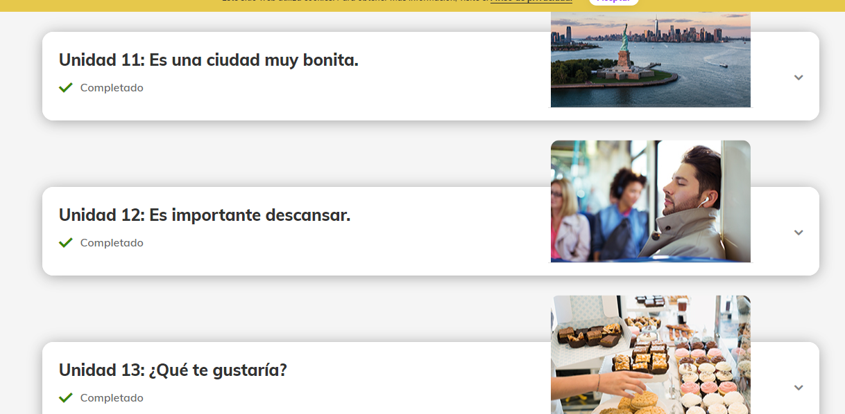

Slide 3
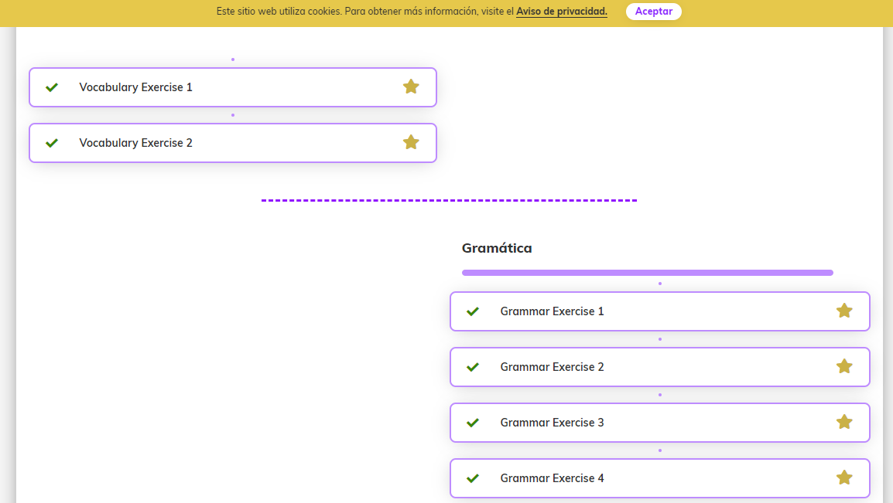

Slide 4
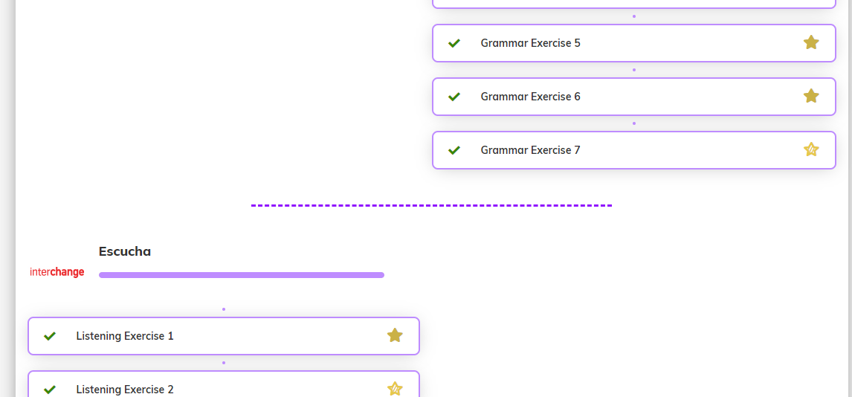

Slide 5
